Slide 1
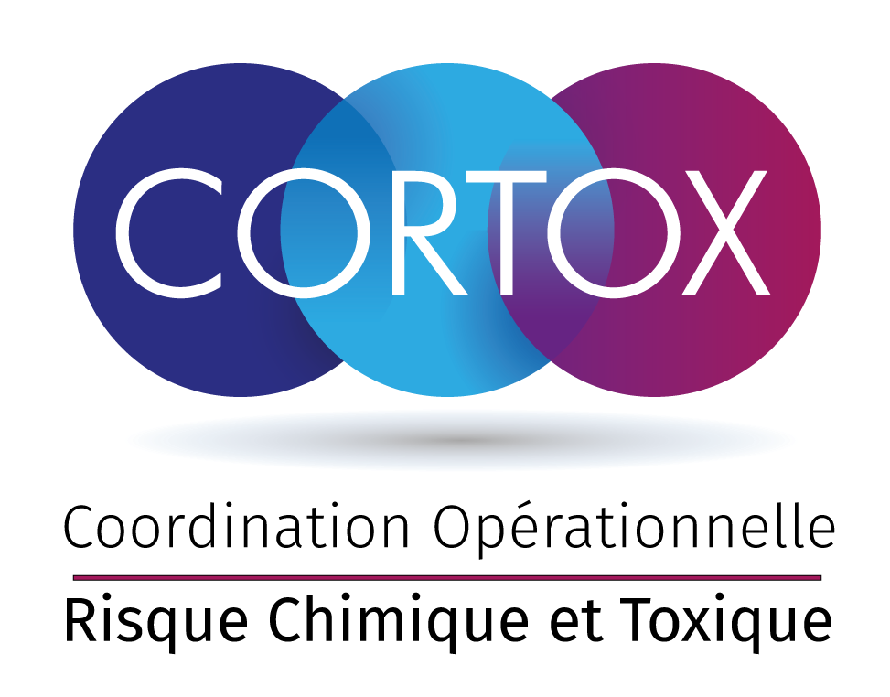

Prise en charge hospitalière des intoxications aux Dichlorvos
Dr Takoua Khzouri

Slide 2
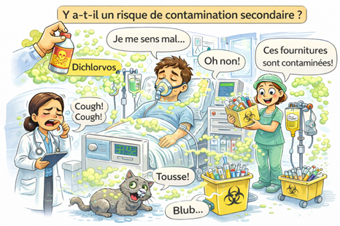
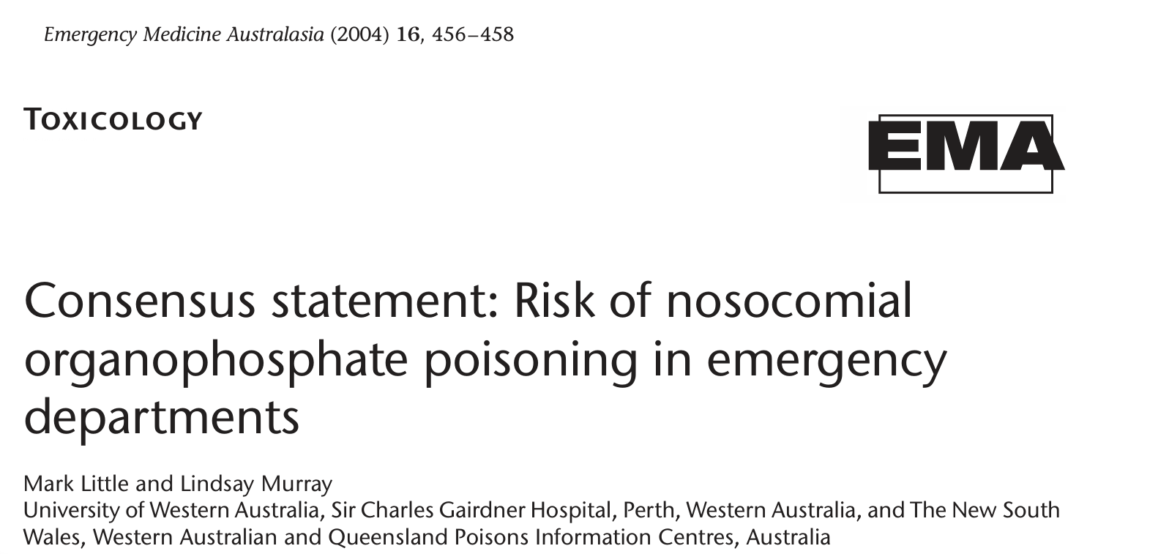
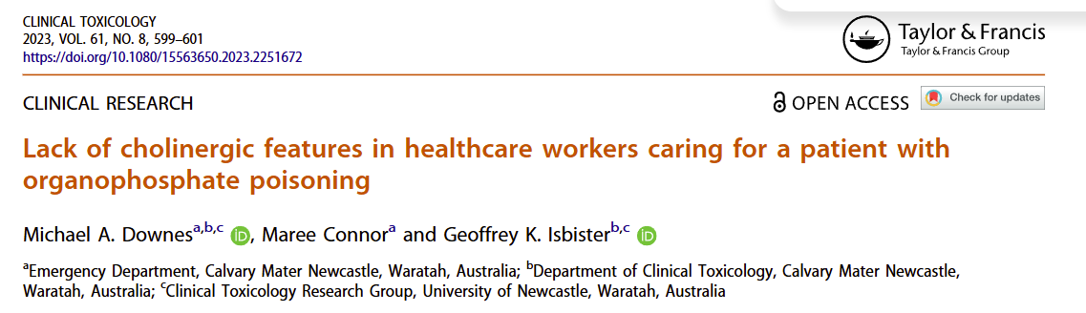

Slide 3
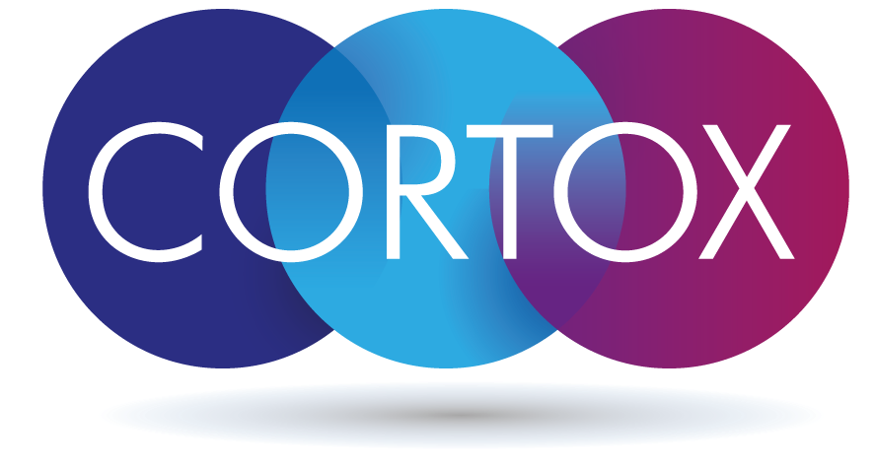
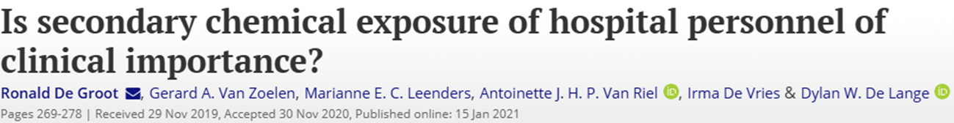
Revue de la littérature (1985–2020, ~120 000 incidents)
Très peu de cas de contamination secondaire liés aux pesticides organophosphorés (4 études, 1 cas sévère)
Données biologiques absentes ; symptômes probablement liés aux solvants plutôt qu’aux OP
Aucun cas rapporté avec le dichlorvos chez les soignants ou primo-intervenants

Slide 4
Protection / décontamination intra-hospitalière
Admission aux urgences
Protection
Pas d’EPI.
Retrait couche externe de vêtements.
Inhalation
Via SAMU/ pompiers
Présentation spontanée
Décontamination urgente
Surblouse chirurgicale, lunettes de protection, masque chirurgical, gants de soins.
Protection
Patient décontaminé, pas de précautions particulières.
Mode d’intoxication ?
Ingestion
Décontamination urgente
Retrait couche externe de vêtements et des habits souillés si vomissements.
Lavage des zones contaminées à l’eau et au savon.
⇨ Si contact avec liquide biologique du patient, lavage immédiat à l’eau et savon.
⇨ Aération du box d’urgence et nettoyage du brancard et matériel souillé avec solution eau de Javel 5%.
⇨EPI jetables, matériaux poreux ou décontamination douteuse mettre dans un sac étanche élimination en filière déchets dangereux. destruction par des filières autorisées, généralement par incinération contrôlée
Surblouse chirurgicale, lunettes de protection, masque chirurgical, gants de soins.
Protection
Contact cutané
Décontamination
urgente
Déshabillage total.
Lavage des zones contaminées à l’eau et au savon.

Slide 5
Décontamination approfondie
DICHLORVOS
Non persistant
(volatilité élevée + dégradation rapide)
Faible risque de contamination secondaire
DÉCONTAMINATION APPROFONDIE NON SYSTÉMATIQUE

Slide 6
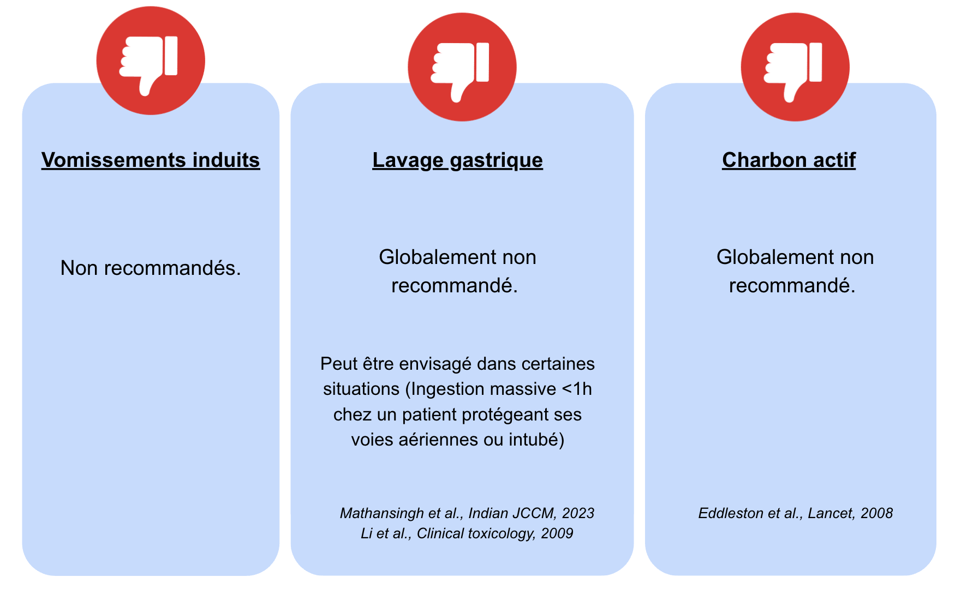
Prise en charge - Traitement évacuateur

Slide 7
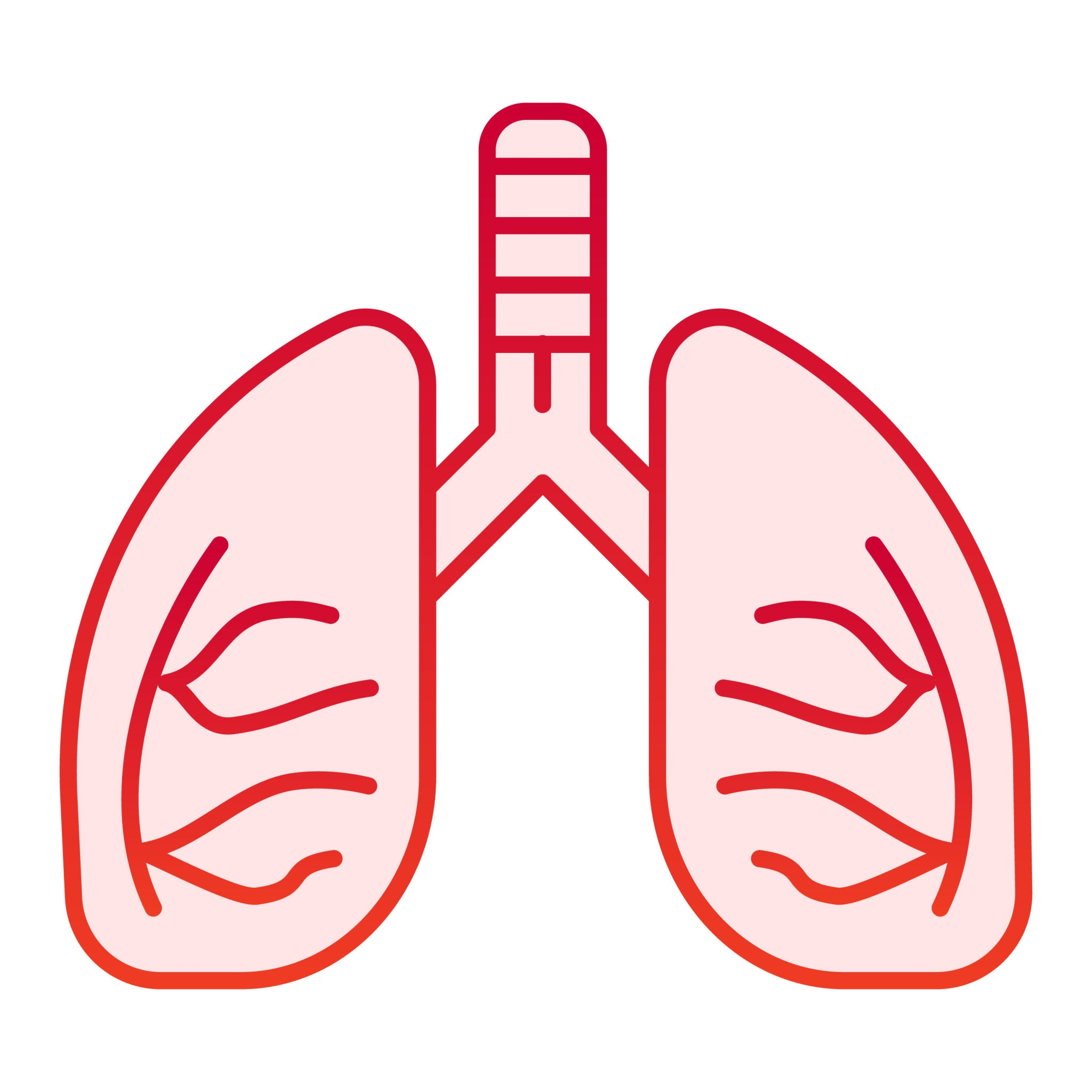
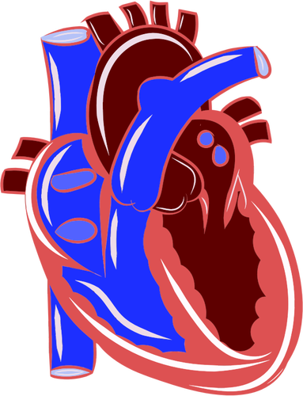
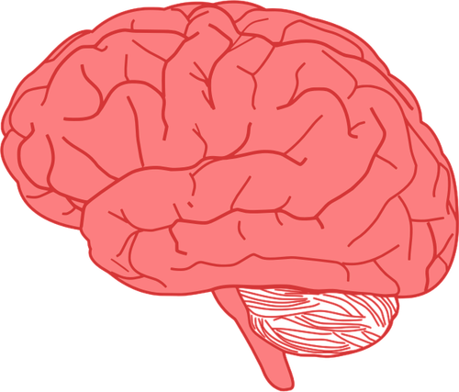
Prise en charge - Traitement symptomatique+++
Respiratoire : Oxygénothérapie, aérosols anticholinergiques, intubation oro-trachéale.
Hémodynamique : Remplissage par cristalloïdes si hypotension (hypovolémie fréquente), alcalinisation si acidose métabolique profonde, support vasopresseur.
Cardiaque : Sulfate de magnésium si QT allongé/ torsade de pointe, correction de l’hypokaliémie.
Neurologique : Intubation oro-trachéale si coma/agitation importante (Kétamine > Etomidate, Rocuronium > Célocurine)

Slide 8
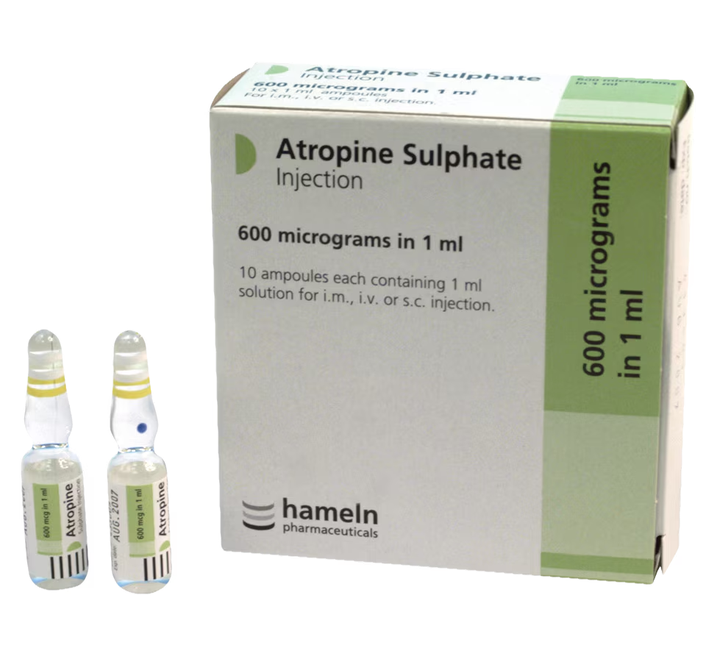
Prise en charge - Traitement spécifique
Atropine : le véritable antidote
Alcaloïde dérivé de plantes du genre Atropa belladonna
Antagoniste compétitif des récepteurs muscariniques de l'acétylcholine.
Traverse la barrière hémato-encéphalique
Effets indésirables : Confusion, agitation, rétention aigue d’urines, iléus
Freeman et al., NEJM, 1955

Slide 9
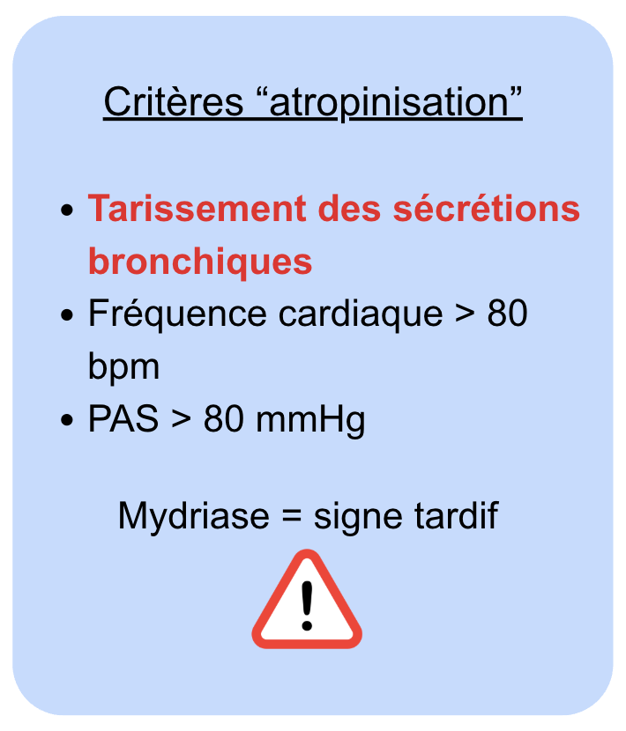
Atropine - Protocole d’administration
Voie :
Préférentielle : IV
Possibles : IM, SC, IO voire même ET
Posologie : Bolus 2 mg à titrer par 5 minutes jusqu’à “atropinisation” avec relais en IVSE à 10-20% de la dose totale.
Perera, Hum Expec Toxicol, 2011
Abedin J Clinical Toxicology 2012

Slide 10
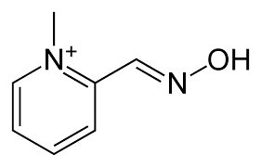
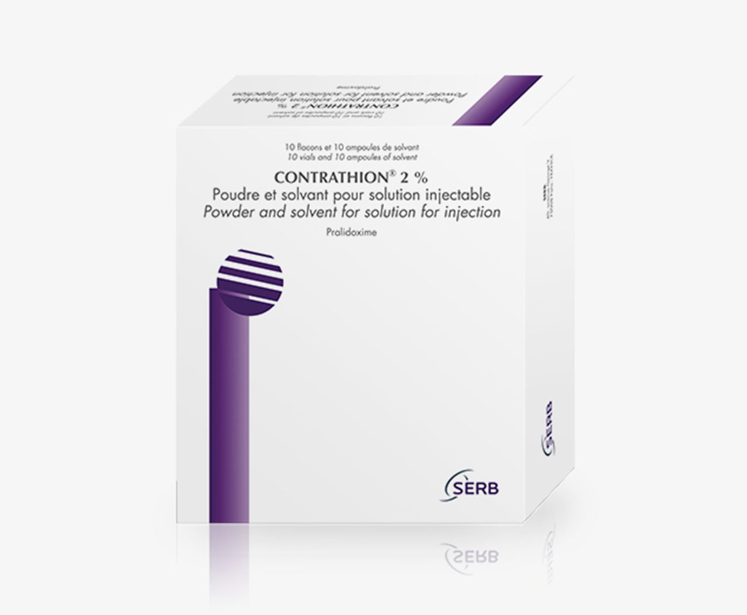
Prise en charge - Traitement spécifique
Pralidoxime
Réactivation de l’AChE par déphosphorylation.
Action essentiellement sur les signes nicotiniques.
Ne traverse pas la barrière hémato-encéphalique
Effets indésirables : Tachycardie/HTA si administration rapide, toxicité hépatique réversible à l’arrêt.
Bénéfice sur mortalité contesté.
Pawar et al., Lancet, 2006
Eddleston et al., Plos Med, 2009

Slide 11

Pralidoxime - Protocole d’administration
Indication : Intoxications sévères.
Posologie : Bolus de 30 mg/kg suivi d’une dose d’entretien > 8mg/kg/h soit 1 à 2 g en bolus sur 30 min puis infusion 0,5-1 g/h.
Chez l’enfant, le bolus est de 25 mg/kg
Administration précoce impérative (<12h mais idéalement dans les 2-4h) dans l’intoxication au Dichlorvos car vieillissement rapide de l’AChE.

Slide 12
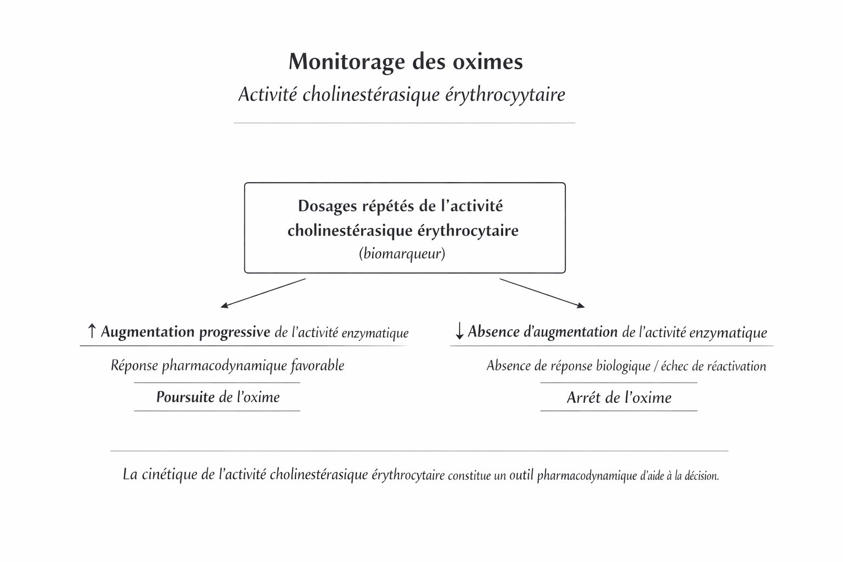

Slide 13
Prise en charge - Traitement spécifique
Benzodiazépines
Indications formelles : Agitation, convulsions.
Indication discutée : Intoxications graves en prévention du risque épileptique.
Neuroprotection dans intoxications aux NOP (données animales).
Posologies :
Si crise convulsive : DIAZEPAM 10-20 mg IVL
En prévention des crises : DIAZEPAM 5-10 mg IVL à répéter toutes les 10-15 minutes jusqu’à 30 mg.

Slide 14
INEUROPE
SULFATE D'ATROPINE, PRALIDOXIME (MÉTHYLSULFATE DE), CHLORHYDRATE D'AVIZAFONE
Il s’agit d’un dispositif d’urgence utilisé exclusivement dans le traitement des intoxications par les agents neurotoxiques organophosphorés.
Aucune indication dans les intoxications au dichlorvos

Slide 15
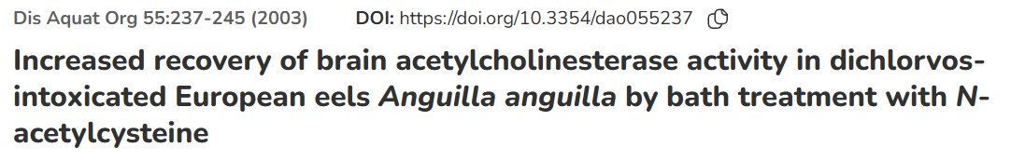
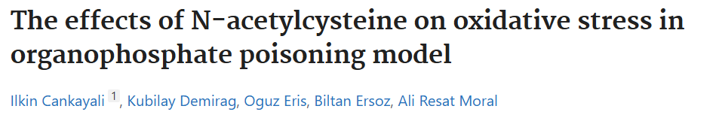
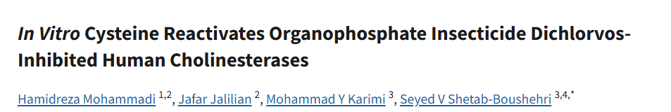
Rôle de la NAC dans les intoxications au dichlorvos
Effet principal : antioxydant → réduit le stress oxydatif et restaure le glutathion
Récupération enzymatique : améliore indirectement l’activité de l’acétylcholinestérase
Effet direct sur cholinestérases : limité (moins efficace que les oximes)
Les études humaines sont peu nombreuses et de petite taille.
NAC = traitement adjuvant potentiel pour les intoxications sévères

